Slide 1


Slide 2



;
Krajská konference o dostupném bydlení a stavebním rozvoji
Lukáš Flídr
Projektový manažer
ČSOB Advisory

Slide 3
Bytové družstvo
Bytové družstvo založené developerem či již existujícím bytovým družstvem
Bytové družstvo s iniciační rolí municipality
Městské bytové družstvo
Neziskový model bydlení s nákladovou cenou bydlení
Zakládají 3 subjekty
Stabilizace obyvatel: mladé rodiny, senioři, klíčové profese
Vstupní vklad 20 % ceny + dlouhodobé splátky přes nájemné družstvu
Možnost pozdějšího převodu do osobního vlastnictví po splacení úvěru, ale také možnost města si ponechat trvale v municipálním vlastnictví

Slide 4
Bytová družstva v Česku
Bytová družstva
vs. SVJ
Podíl bytových družstev
na bytovém fondu
Podíl obyvatel
v družstevním bydlení
9,4 %
Družstevní
byty
Ostatní byty
Zdroj: ČSÚ

Slide 5

Proč by mělo město volit právě družstvo?
Zvýšení dostupnosti bydlení: družstevní model může pomoci nabídnout bydlení za nižší náklady než klasická tržní výstavba, protože není primárně založen na zisku developera.
Sdílení finančního rizika a nákladů: výstavbu a provoz domu financuje
z velké části samotné družstvo (např. prostřednictvím úvěru a členských vkladů), takže město nemusí nést všechny investiční náklady.
Flexibilita při realizaci projektů: družstevní model lze kombinovat
s různými formami spolupráce (např. s městem, investory nebo developery) a přizpůsobit ho místním podmínkám.
Možnost strategického využití městských pozemků: město může využít vlastní pozemky pro rozvoj bydlení, aniž by je muselo trvale prodat
na trhu.
Menší dlouhodobá provozní zátěž pro město: správu a běžný provoz domu zajišťuje družstvo, nikoli město, což snižuje administrativní
i organizační nároky.

Slide 6

Jak může město spolupracovat s družstvem?
Pozemek: prodej s odloženou splatností / vklad / dlouhodobý pronájem (právo stavby).
Finanční nástroje: garance, dotace na PD či infrastrukturu, úvěr pro BD.
Role facilitátora: komunikace s bankami, nastavení kritérií přidělování.
Spoluzaložení: BD a dočasná účast v orgánech (kontrolní funkce).

Slide 7

Jak MŮŽE SPOLUPRACOVAT BANKA S DRUŽSTVEM?
ČSOB Advisory
Provedeme vás procesem výběru vhodné varianty podpory bydlení a dále i samotnou přípravou vhodné varianty.
Připravíme pro vás modelové postupy pro zajištění dostupného bydlení.
Provedeme vás předběžnými tržními konzultacemi.
Poskytneme ekonomicko-právní poradenství ve vazbě na posouzení možnosti realizace a financování záměru.
Zpracujeme posouzení budoucího finančního postavení a výkonnosti municipality (analýzu finanční stability).
Sestavíme interaktivní finanční model budoucího fungování obce i projektu.
Financování družstevníků
Družstevníci vkládají 20 % vlastních zdrojů a zbývajících 80 % si půjčuje na finančním trhu
Stavební spořitelna umí nabídnout úvěr na vlastní zdroje družstevníka
Financování družstev
Banka je připravena financovat družstevní projekty nejrůznějšího designu

Slide 8
Ilustrační příklady | Financování
Klient má ušetřeno 0,5 milionu Kč | Cena bytu je 5 milionů Kč
Družstevní bydlení
Ušetřených 500 000 Kč klient
použije na zařízení či úpravy bydlení.
Osobní vlastnictví
Ušetřených 500 000 Kč klient použije
na 10% akontaci pro získání hypotečního úvěru.
+4 531 Kč
Klient zaplatí 20% členský vklad úvěrem
ze stavebního spoření ve výši 1 000 000 Kč na 20 let s úrokovou sazbou 4,99 %.
Měsíční splátka je 6 258 Kč v rámci meziúvěru (cca 11,5 roku) a v rámci
úvěru 8 700 Kč (cca 8,5 let).
Klient na zařízení či úpravy bydlení využije spotřebitelský úvěr ve výši 500 000 Kč
na 8 let s úrokovou sazbou 8,11 %.
Měsíční splátka 7 096 Kč.
Klient zbylé 4 000 000 Kč platí formou nájemného družstvu se splatností
35 let a úrokovou sazbou 4,99 %.
Měsíční nájemné je 20 162 Kč.
Na zbylých 90 % si klient půjčí hypotéku
s úrokovou sazbou 4,89 % ve výši 4 500 000 Kč
s měsíční splátkou na 30 let ve výši 23 855 Kč.
Celkové měsíční zatížení po dobu prvních 8 let
je 26 420 Kč
Klient má úvěr
ve výši 1 000 000 Kč
+4 000 000 Kč
Měsíční splátka úvěrů po dobu prvních 8 let
je 30 951 Kč
Klient má úvěr
ve výši 5 000 000 Kč

Slide 9



ZELENÁ
OBEC
ROKU
Soutěž ČSOB na podporu
rozvoje municipalit

Slide 10
Zelená obec roku 2026
4. ročník soutěže ČSOB
na podporu rozvoje municipalit
Oceňujeme obce s odpovědným přístupem
Sdílíme inspirativní projekty mezi obcemi
Podporujeme další rozvoj obcí
Záštita Ministerstva pro místní rozvoj ČR
Hlavní cena 300 000 Kč
Přihlášky do 29. 3. 2026.

Slide 11




EXPERT
NA BYDLENÍ

Slide 12

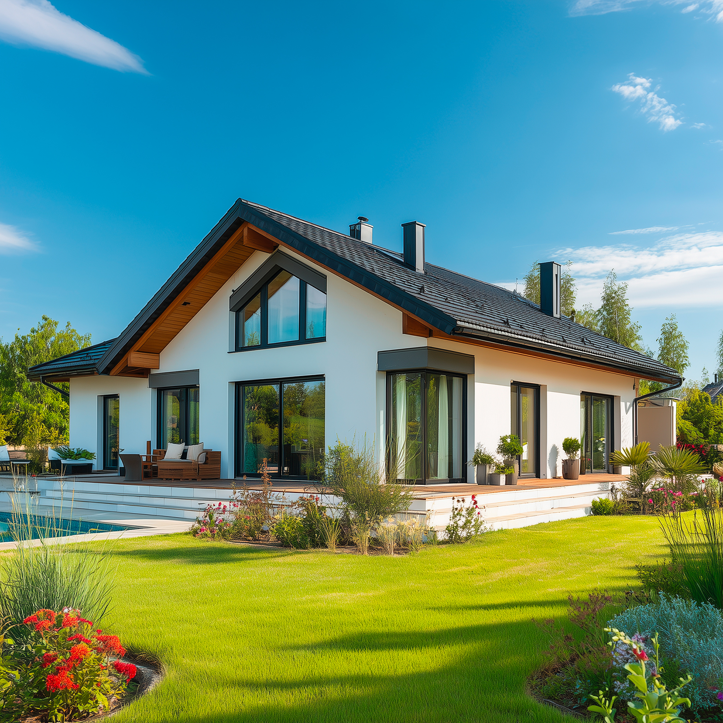
V roce 2025 banky poskytly úvěry na bydlení v objemu 445 miliard Kč
Objem úvěrů v miliardách Kč a vývoj průměrné úrokové sazby hypoték
Hypoteční úvěry
Úvěry ze stavebního spoření
Průměrná tržní úroková sazba
hypotečních úvěrů
Zdroj: hypoindex.cz, Hypomonitor, Asociace českých stavebních spořitelen

